Slide 1
粒子物理实验前沿选讲
期末调研汇报
王圆香
2019年6月28日

Slide 2
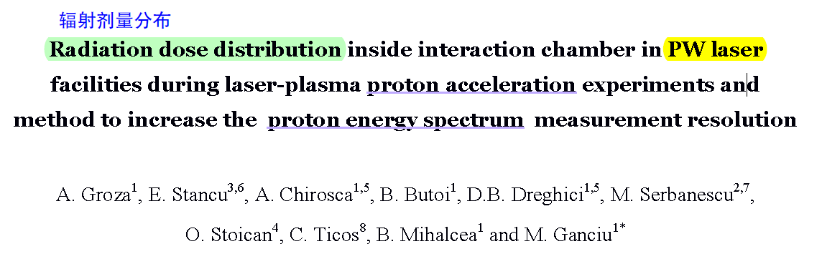
这里可以输入标题
PW激光驱动质子加速中的辐射剂量分布 以及 提高质子能谱的分辨率的方法

Slide 3
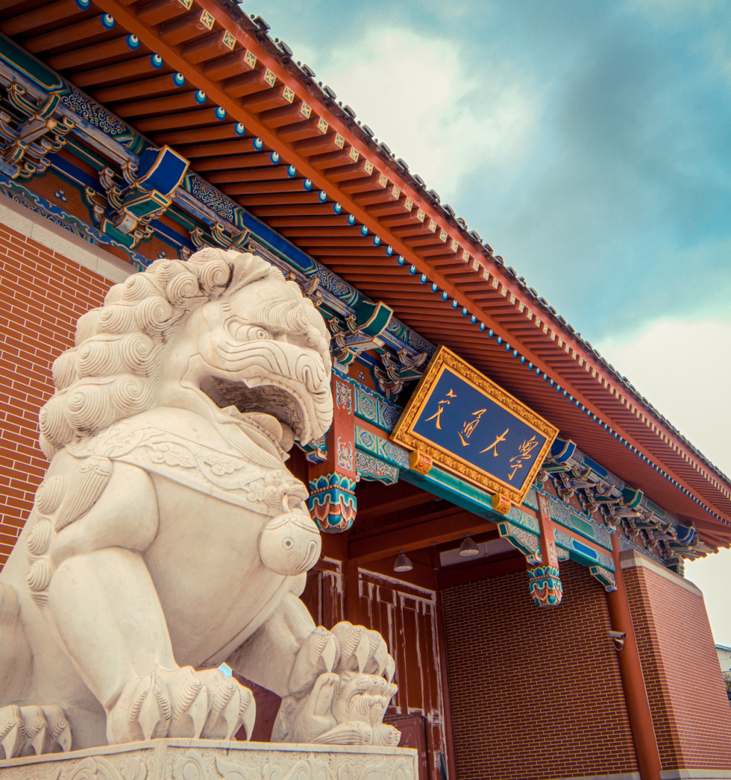
1
实验
2
模拟
3
优化

Slide 4
1-1.实验 背景
为了克服空间剂量测定中固有的问题,高功率激光薄固体靶实验中产生的混合辐射环境可以模拟空间站和航天器舱内环境，因此对不同的屏蔽材料和结构进行测试和优化非常重要。
航天器充电是由于低能粒子在航天器表面非导电材料上积累的静电电荷，是空间气象对在轨航天器的主要影响之一。另一个有害影响是人体暴露于空间辐射（电离辐射）
可以使用高功率/高强度激光器来模拟类似于航天器周围的环境，可以通过强激光与薄固体靶作用产生离化粒子，测量这一过程质子的辐射分布谱和能谱

Slide 5
1-2.实验 装置
high power laser - thin solid target interaction：
laser intensity ：about 5 × 1019 W/cm2 ，40 fs pulse duration，laser spot 207 μm2
Experimental dose assessment--passive detectors：
CR-39 and EBT-3 radiochromic films (RCF)

Slide 6
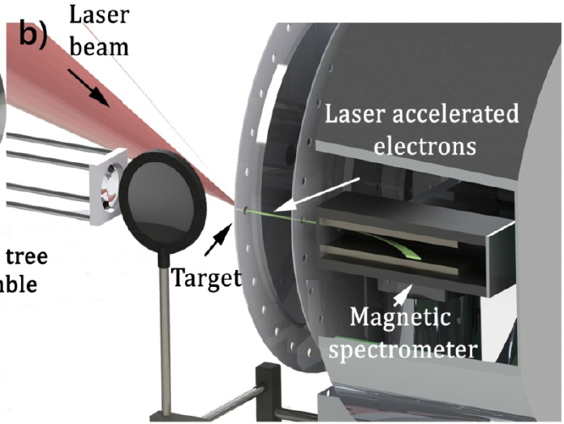
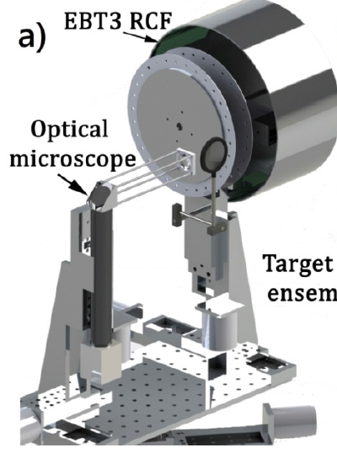
1-2.实验 装置
2 × 2 cm2 passive EBT3 radiochromic film detectors (covered with a 10 μm thick
aluminum foil)
激光驱动电子质子束加速—靶和探测器
EBT3 radiochromic films测量电子束能量
第一层 靶，第二层 质子束探测器

Slide 7
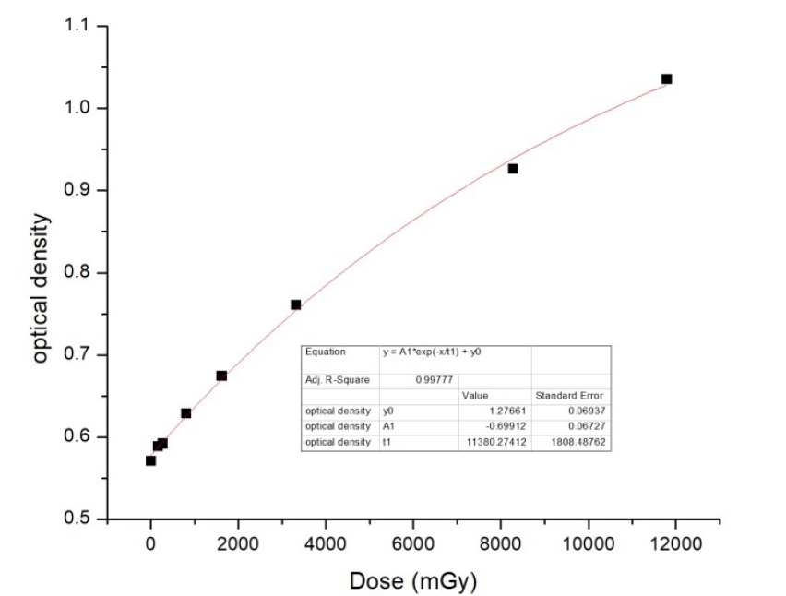
1-3.实验 测量方法
dose estimation using radiochromic films (RCF)：
1.the active layer (28 μm thick) is sandwiched between two 125 μm matte polyester substrates.哑光聚酯基板
2.the irradiated EBT3 films are scanned with an EPSON Expression 11000XL scanner（resolution of 4800 dpi ，scanned area of each film is about 0.5 x 0.5 cm2）
3.The scanned images are then converted into 8 bits grey scale and processed with ImageJ software
校准：using 40 kV X-rays

Slide 8
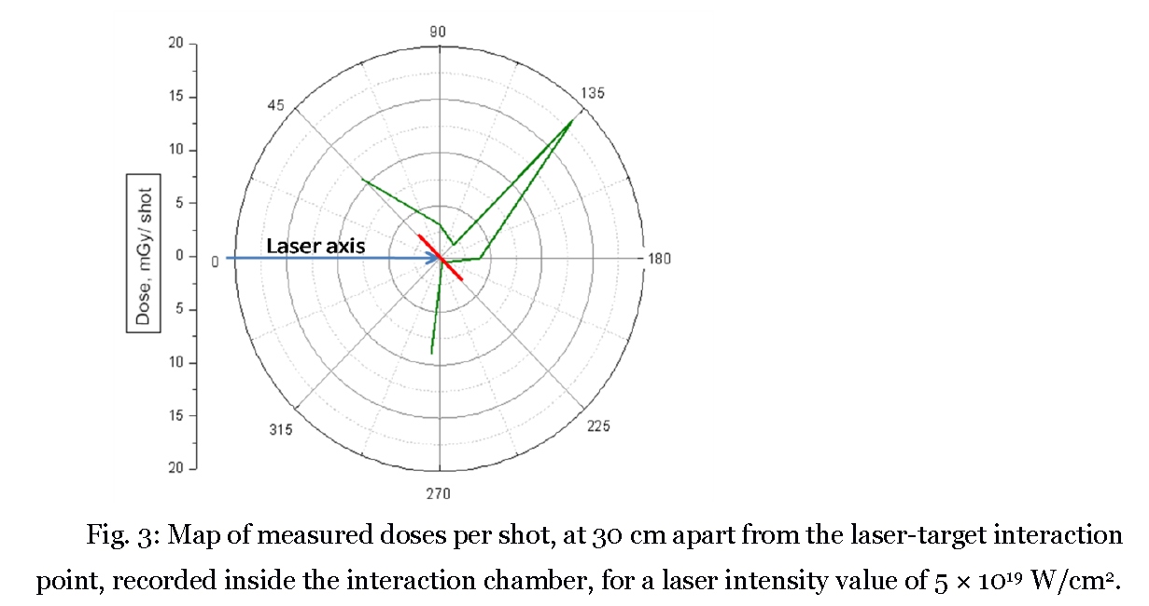
1-4.实验 结果

Slide 9
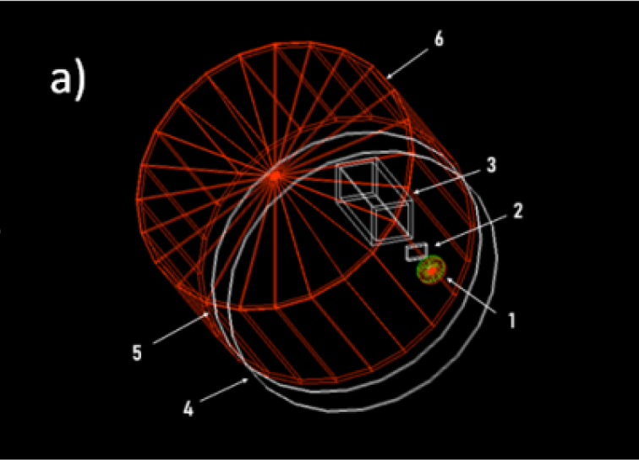
2. 模拟
Dose reconstruction：
radiation transport simulations using the Geant4 V.10.5 framework.
realistic simulation, two volume sources:1,the pre-plasma:the interaction of the PW
laser with the target surface.(Hot, relativistic electrons are generated with a temperature of
2.8 MeV)
2, proton source:the Target Normal Sheath Acceleration (TNSA),(The maximum proton energy depends on the target thickness, and it is approximately 16.7 MeV for a 10 μm Al target)
aluminum cylinder
magnetic spectrometer
hole
sources of laser accelerated electrons
and protons
detector holder
target holde

Slide 10
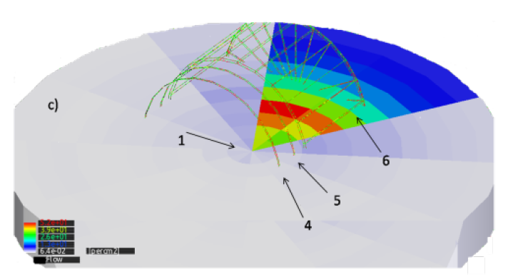
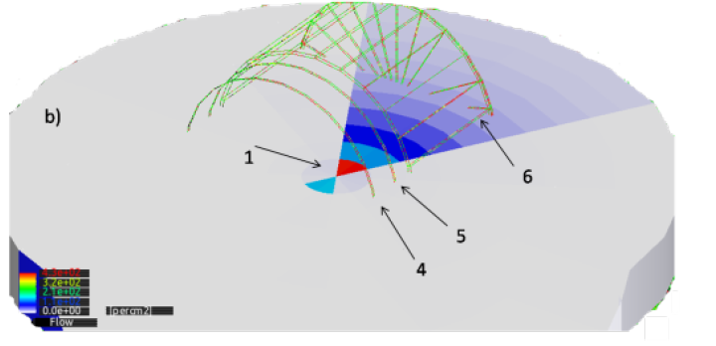
2. 模拟
TNSA加速产生的质子经过次级辐射产生光子和电子，如下二图

Slide 11
3.提高质子能谱分辨率的方法
质子能谱诊断可应用于：激光与等离子体相互作用，宇宙辐射以及医疗中的质子治疗。
This method using solid media produced as foils--poly allyl diglycol carbonate
(C12H18O7) commercially known as CR-39聚烯丙基二甘醇碳酸酯
质子穿过探测器会破坏材料的结构，就会在箔材料上留下轨迹
（These electrons sensitize the physical structure of the material by breaking some of the chemical bonds thus rendering the material easier to corrode in the specific etching process）
这种方法就是通过计算质子产生的blowhole来确定其能谱，对于1 mm thick CR-39 plate, an the maximum energy is reported at 7.5 MeV，the back of the plate protons with energies of 10 MeV.

Slide 12
3.提高质子能谱分辨率的方法
存在问题：
即使质子能量相同，由于质子能量向材料传递的造成的停止位置波动，因此20微米的蚀刻会出现不同尺寸的气孔。这样证明了质子的能量可以超过10兆电子伏。
我们就可以堆叠 CR-39 detector
the second CR-39 detector leave identifiable traces only on the back surface of the first detector，these protons can be identified by analysing the traces left on the front surface of the second CR-39 detector
仅对能量在规定值范围内的粒子测定入射质子特性。
蚀刻过程必须以确定的时间间隔分几个步骤进行。在每一步之后，对箔表面进行光学检查，然后恢复蚀刻过程，这最终导致处理时间的增加。

Slide 13
3.提高质子能谱分辨率的方法
新方法：
using a set of solid detectors（CR-39）
每个探测器的厚度小于Bragg peak（能量损失曲线的FWHM）
优点：
扩大了质子能谱测量范围，实用性更广
同时对所有探测器刻蚀，效率更高
Example：
Use a stack of 10 CR-39 200 μm thick detectors, wrapped within a 10 μm thick alumium foil for protection, Filters that consist of metallic foils are interposed between the front of the detector stack and the proton source. protons pass through different filters low enough for avoiding nonlinear effects they behave as if all protons arrived at the same time.

Slide 14
感谢聆听

